Slide 1



A COMPARTIR CÓMO FORMAMOS PARA LA VIDA Y EL COMPROMISO CON FE Y ALEGRÍA
Asamblea de Educación 2014
Comprometidos en la Misión

Slide 2
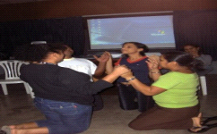
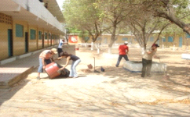
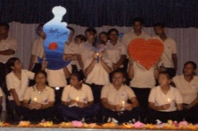
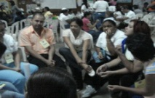
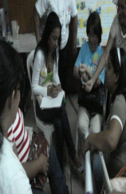

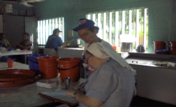
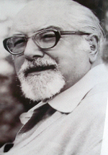
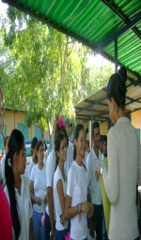
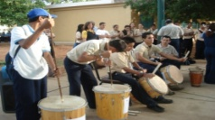
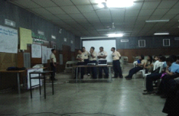
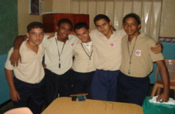
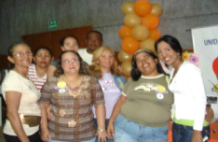
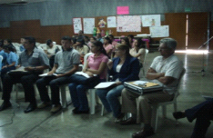
CÓMO ENTENDEMOS LA FORMACIÓN DEL ALUMNADO PARA EL COMPROMISO
EN FE Y ALEGRÍA

Slide 3
a) CON SENTIDO ÉTICO, DESDE LO QUE SOMOS:
Fe y Alegría es un Movimiento Internacional de Educación Popular Integral y Promoción Social, con una opción educativa por los excluidos y una intencionalidad transformadora de los individuos y de la sociedad.
Educación Popular de Calidad
Formación integral: en las dimensiones psicoafectiva, intelectual, corporal, estética, productiva, cultural, ética, espiritual, sociopolítica, e histórica.
«…para hacer hombres (y mujeres) en plenitud comprometidos en la construcción de un mundo más solidario y más justo” P. José María Vélaz.

Slide 4

b) CON SENTIDO ÉTICO DESDE LO QUE HACEMOS
Siguiendo los principios de la Pedagogía Liberadora y Evangelizadora que caracteriza nuestra Educación Popular, coincidimos en que educar es formar el corazón, la mente y las manos.
«Formar personas plenas, ciudadanos responsables y productivos y cristianos comprometidos que participen activamente en la búsqueda y construcción de una nueva sociedad aquí y ahora, demostrando capacidades democráticas».

Slide 5
Procesos: Dimensiones que caracterizan nuestra acción educativa
Ejes: Competencias fundamentales que esperamos
desarrollar con nuestra acción educativa
Valores humano-cristianos
Desarrollo del pensamiento
Tecnología
Lenguaje y comunicación
Informática educativa
Pastoral
Construcción de ciudadanía
Enseñanza y aprendizaje
Productividad y emprendimiento
Gestión directiva
«Formar en las competencias fundamentales a los niños, niñas, jóvenes y personas adultas de los sectores más empobrecidos, desde la construcción y consolidación de los centros educativos comunitarios y en el marco de la misión de Fe y Alegría, Movimiento de Educación Popular y Promoción Social, inspirado en Jesús y su proyecto».

Slide 6
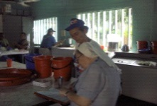
NUESTRAS PRÁCTICAS PEDAGÓGICAS (CURRICULARES Y EXTRA-CURRICULARES) DE FORMACIÓN PARA EL COMPROMISO

Slide 7
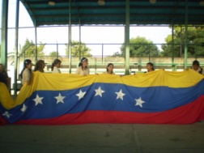

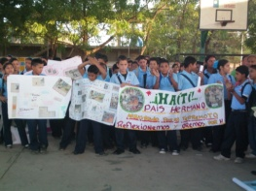
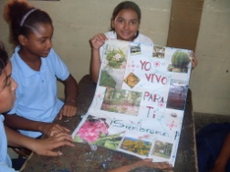
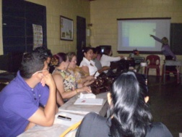
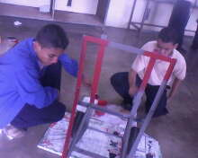
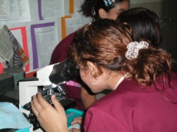
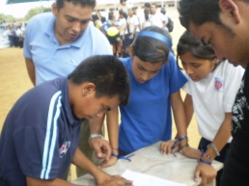
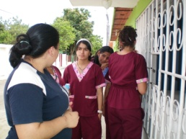
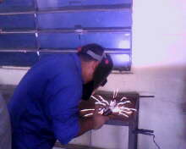
Procesos: Enseñanza y Aprendizaje/ Construcción de Ciudadanía/Pastoral
Contextualización de la propuesta curricular de los centros educativos.
Inclusión de estudiantes en los procesos de análisis de contexto desarrollados en los centros.
Desarrollo de la metodología de proyectos en primaria, media general y media técnica: Proyectos Tecnológicos/Sociocomunitarios que atienden problemáticas de las comunidades que rodean a las escuelas.
Participación activa de los estudiantes en los Comité de sus centros (Resolución 058).
Conformación de la Escuela de Paz y Ciudadanía.

Slide 8

Procesos: Enseñanza y Aprendizaje/ Construcción de Ciudadanía/Pastoral
Desarrollo de la propuesta de Formación en Valores «Alegría de Vivir».
Labor social de los y las estudiantes de media técnica atendiendo problemáticas de las comunidades cercanas.
Desarrollo sistemático de Jornadas de formación, atención medico-odontológica ejecutadas por estudiantes y egresados profesionales de FyA.
Desarrollo de acompañamiento entre pares dirigido a adolescentes embarazadas o jóvenes en situación de riesgo.

Slide 9
Procesos: Enseñanza y Aprendizaje/ Construcción de Ciudadanía/Pastoral
Participación de estudiantes en actividades de gestión de recursos en pro de fundaciones u organizaciones sin fines de lucro.
Conformación de los Centros de Convivencia y Ciudadanía Estudiantil (CCCE).
Acompañamiento e impulso de Convivencias de estudiantes con sentido social.
Desarrollo del Proyecto Voceros Escolares (en alianza con el IRFA).
Impulso de la formación y el acompañamiento para el desarrollo del liderazgo juvenil.

Slide 10
Procesos: Enseñanza y Aprendizaje/ Construcción de Ciudadanía/Pastoral
Consolidación en nuestros centros del Movimiento Juvenil Huellas, así como otras organizaciones estudiantiles (culturales, religiosas, de productividad y emprendimiento…).
Desarrollo de la metodología de Encuentros de la Fe para garantizar una pastoral en el aula que fortalece en los estudiantes las relaciones dialógicas, el establecimiento de compromisos personales/colectivos/comunitarios, la elaboración del proyecto de vida…
Consolidación de Experiencias de Liderazgo Juvenil Intercultural Bilingüe.

Slide 11
Dificultades para la profundización de la formación para el compromiso en el estudiantado en general

Slide 12

La reducción de espacios y diálogo democrático en el país, aumento de la violencia social ... Distorsión de los valores democráticos.
Disminución de los grupos juveniles cristianos…
Se han minimizado las opciones para obtener financiamiento que viabilice la ejecución de proyectos de formación y atención a niños/as y jóvenes.
Disminución de personal ad honoren comprometido en la atención, acompañamiento de niños/as y jóvenes.
Gran parte de nuestra población estudiantil asume modelos que validan el individualismo, facilismo, la valoración desenfrenada por el tener, la escasa solidaridad.

Slide 13

Experiencia de
FE Y ALEGRÍA ZULIA
Los Pütchipü Escolares: Constructores de la Paz, Mediadores y Pacificadores de la Palabra”
Notes:
Este Esta presentación, que se recomienda ver en modo de presentación, muestra las nuevas funciones de PowerPoint. Estas diapositivas están diseñadas para ofrecerle excelentes ideas para las presentaciones que creará en PowerPoint 2010.
Para obtener más plantillas de muestra, haga clic en la pestaña Archivo y después, en la ficha Nuevo, haga clic en Plantillas de muestra.

Slide 14


Fe y Alegría Paraguaipoa
Municipio Guajira -Estado Zulia
2006
Proceso: Construcción de la Ciudadanía
Línea de Mejora: “Emprender procesos de reflexión con todos los actores del proceso educativo sobre la implementación de la interculturalidad y la promoción de la lengua wayuu, con el fin de desarrollar proyectos de aulas que generen conocimientos a través de las manifestaciones culturales, artísticas, recreativas y religiosas”
Los Pütchipü Escolares: Constructores de la Paz, Mediadores y Pacificadores de la Palabra.

Slide 15
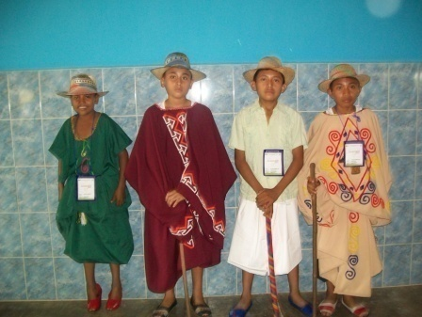
Los Pütchipü Escolares:
Constructores de la Paz, Mediadores y Pacificadores de la Palabra
Elegidos por votación popular, cada sección tiene un Pütchipü –o «Palabrero», que los representa para poder conciliar y mediar los problemas a través de la palabra –en wayuunaiki/castellano- y la pacificación de las situaciones conflictivas en el salón de clases, la escuela y fuera de ella.

Slide 16
La Junta Autónoma Mayor de Pütchipü Escolares recibe formación de sus ancestros y del equipo directivo del centro , y sus decisiones son refrendadas por la comunidad educativa.
*Ha fortalecido el liderazgo juvenil, el sentido del servicio, la participación activa y comprometida de los Pütchipü en la resolución de los conflictos en el centro y fuera de ella entre los niños y adolescentes, validándose la necesidad de consolidar una cultura de paz y diálogo. *Ha fortalecido la valoración de la cultura wayúu y su cosmovisión, así como la interculturalidad, reconociendo el enfoque de derecho con perspectiva de género a través de la inclusión de las Voceras en la Junta de Pütchipü.

Slide 17
“El compromiso es la respuesta valiente de quienes no quieren malgastar su vida sino que desean ser protagonistas de la historia personal y social”.
Juan Pablo II

